Slide 1
Ladybug
Flower
Scene
Object
Flower
Bomb
Actor
Bee
Sowbug
ItemManager
EnemyManager
Player
Item
Enemy
Skill
Cosmos
Cosmos2
Manager
BadyBug
BadyBug2

Slide 2
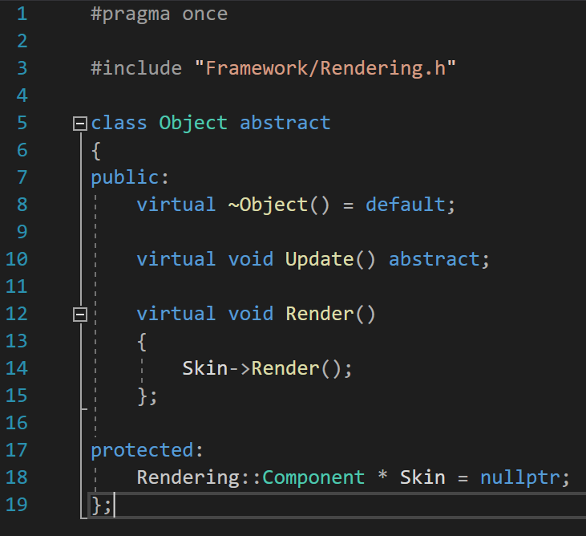
Object는 최상위 개체로서
가상 소멸자와 Update, Render 함수를 가지며
렌더링 컴포넌트를 가집니다.

Slide 3
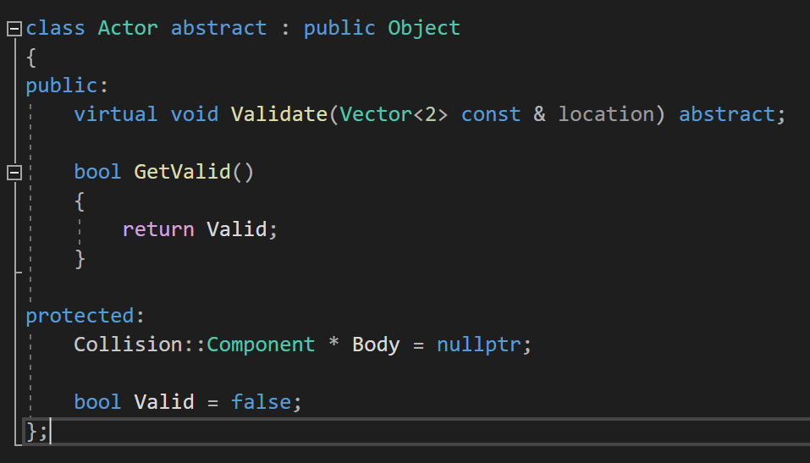
Actor는 실질적으로 맵에 등장하는
개체로서, Object Pool을 활용하기 위한
Validate 함수와 Valid 변수를 가지며
충돌체 컴포넌트를 보유하고 있습니다.

Slide 4
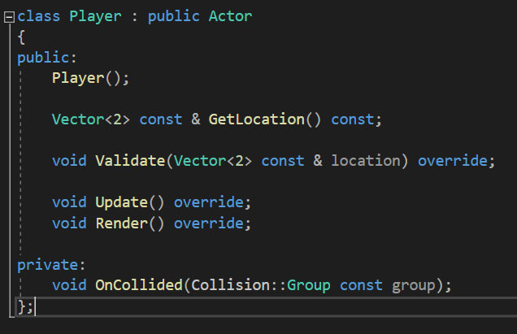
플레이어는 사용자가 조종하게 될 액터로,
자신의 위치에 대한 참조를 반환하는
GetLocation 함수를 가집니다.
OnCollided 함수는 콜리전 컴포넌트에
바인딩하여 특정 대상과 충돌 시 콜백을 위해
위해 사용합니다.

Slide 5
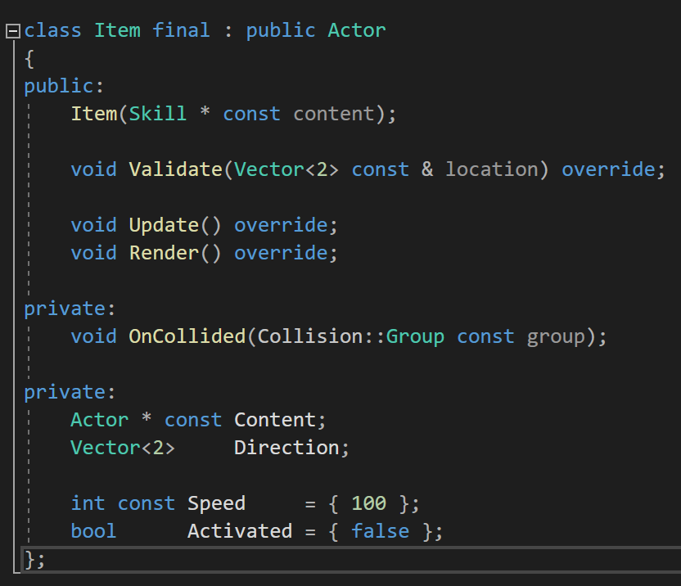
아이템은 플레이어가 충돌 시 지정된 스킬을
발동시키는 액터로, 이동 속력과 발동 여부를
저장하는 변수로 구성됩니다.

Slide 6
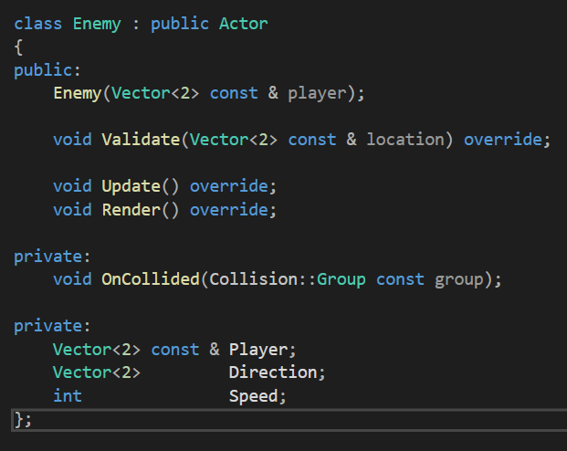
에너미는 플레이어가 피해 돌아다녀야 하는
액터로, 플레이어의 위치에 대한 참조를 가지며,
각각의 방향과 속력을 가집니다.

Slide 7
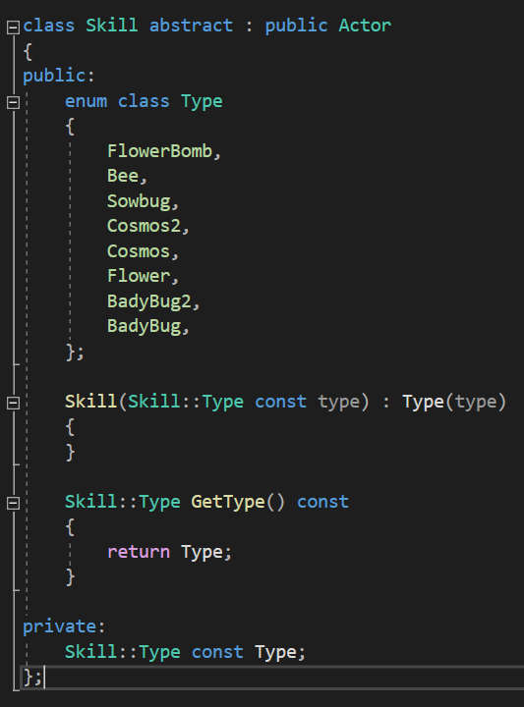
스킬은 내부에 각 스킬의 타입을 정의하였고,
자신의 타입을 저장하도록 구성하였으며,
추상 클래스로 지정되어 상속하지 않으면
인스턴스 생성이 불가합니다.

